Slide 1

Cerradura Electrónica

Slide 2

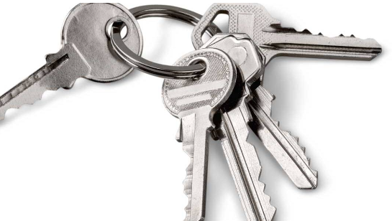


Antecedentes
Conversación entre los miembros del grupo
Espera para la entrada al laboratorio
Utilización y búsqueda de llaves

Slide 3
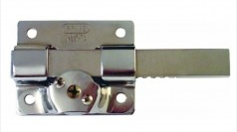
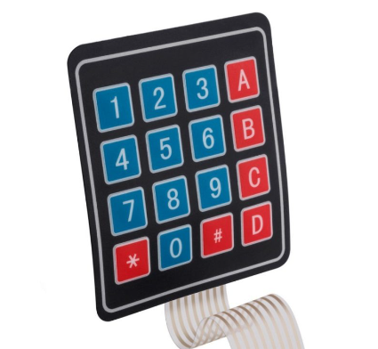
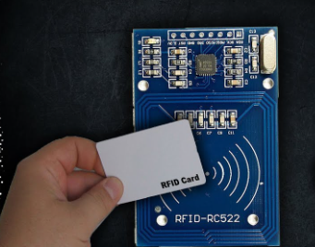
Idea Principal
Cerradura de tipo cerrojo
Apertura ya sea de 2 modos: teclado numérico y tarjeta RFID
Aplicación para el registro de ingresos

Slide 4
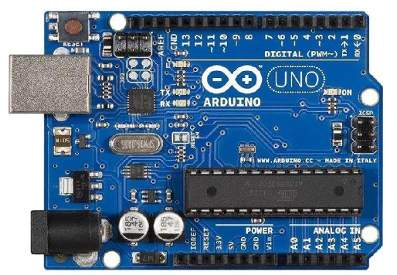
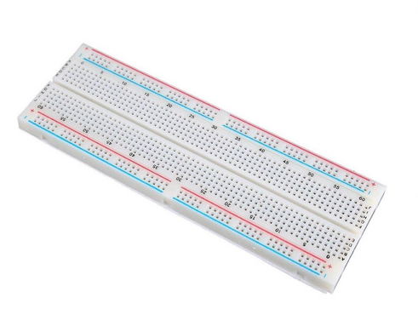
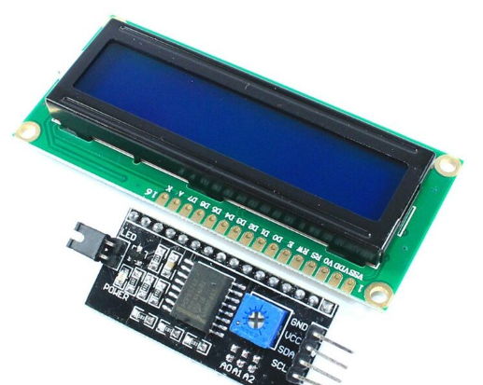
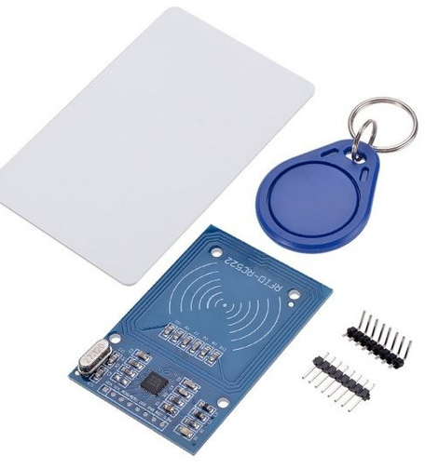
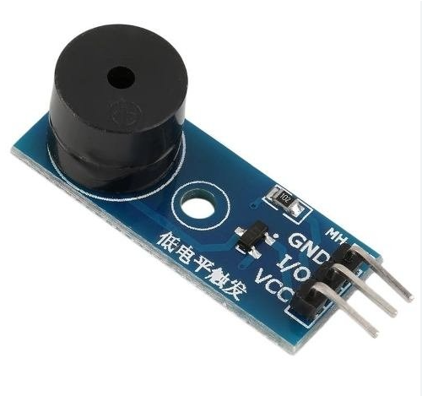
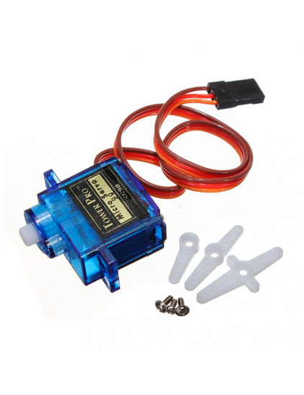
Componentes
Arduino Uno
Lector y tarjetas RFID
Servo
Placa de pruebas
LED 16x2 I2C
Teclado numérico
Buzzer

Slide 5

Aplicación APP INVENTOR
Requisitos
Instalación
Registro de usuarios
Apertura o cierre de la cerradura

Slide 6

Precios aproximados de los componentes
Arduino UNO: $ 4000 – u$s: 13,79
Lector RFID: $ 1000 - u$s: 3,44
Servo: $ 900 – u$s: 3,10
Placa de pruebas: $ 875 - u$s: 3,01
Pantalla LED 16x2 I2C: $ 2300 - u$s: 7,93
Teclado numérico: $ 700 – u$s: 2,41
Buzzer: $ 450 – u$s: 1,55
Led: $ 12 cada uno – u$s: 0,08
Resistencias: $ 290 - u$s: 1
TOTAL: $ 10593 – u$s: 36,34
Precios tanto en pesos argentinos como en dólares blue = $ 290

Slide 7
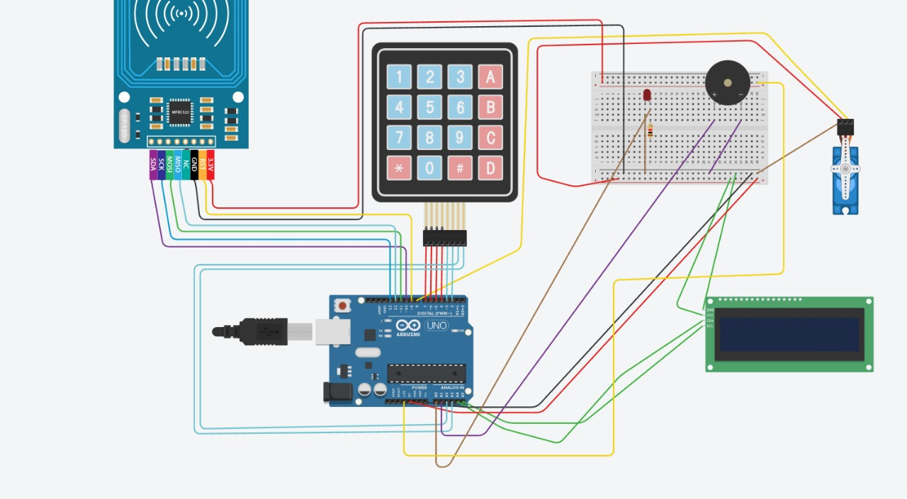
Prototipo realizado en TINKERCAD

Slide 8
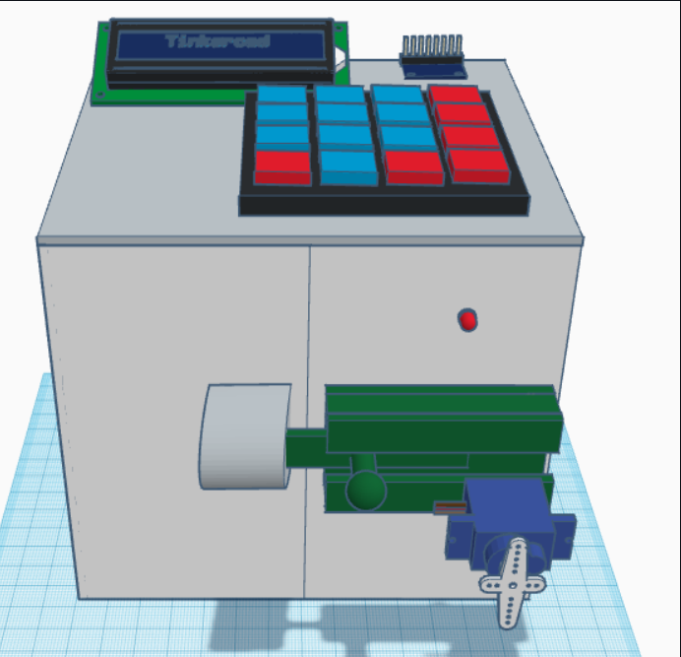
Prototipo realizado en TINKERCAD 3D

Slide 9
Complicaciones y soluciones a estas
Impresión cerradura 3D
Programa tarjetas RFID
Conexión modulo Bluetooth
Programa para calculo del servo
Cantidad de pines

Slide 10
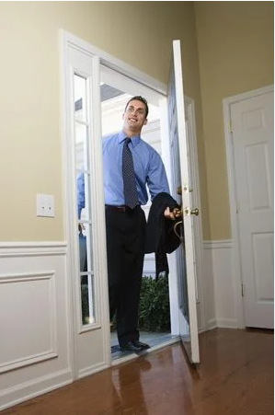

Utilidad y beneficios de la cerradura
Agilizar el proceso de ingreso al laboratorio
Aumentar la seguridad

Slide 11
Conclusión
Potencialidad del Arduino
Precio económico de la cerradura

Slide 12

Integrantes grupo 6
Federico Casani
Alessandro Chiavarino
Francisco Muñoz

